Slide 1
Романс «Бабине літо»
музика О. Білаша
слова М. Томенка

Slide 2
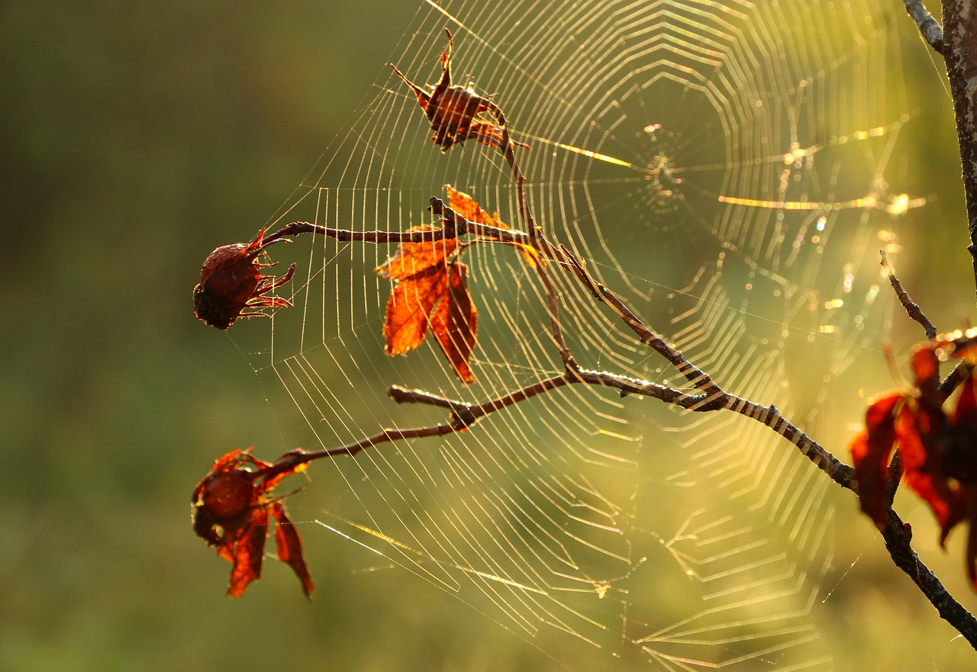
Бабине літо,

Slide 3
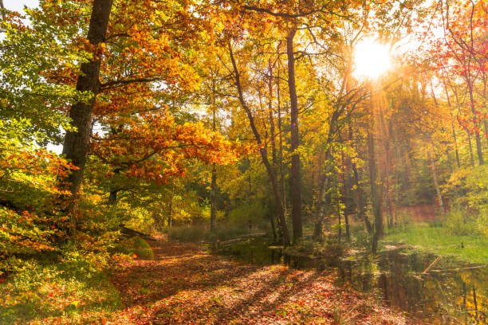
Сонцем зігріте.

Slide 4
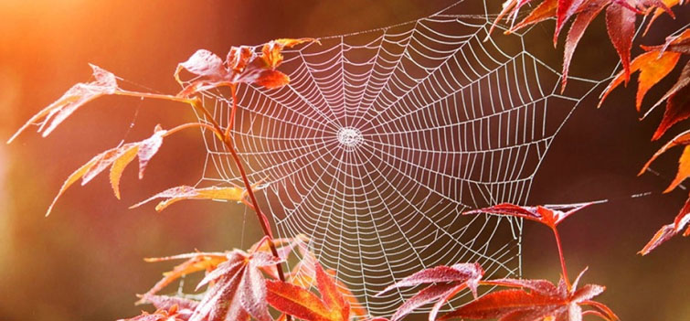
До павутинки торкнусь…

Slide 5
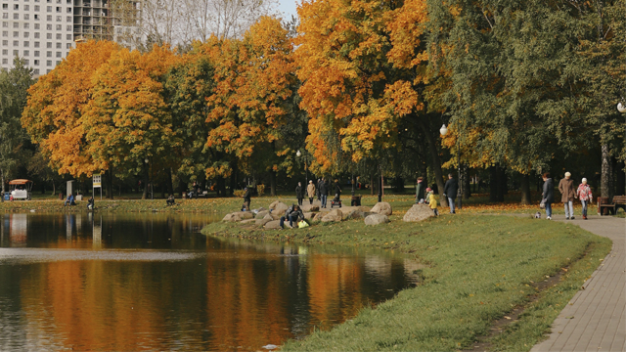
Бабине літо,

Slide 6
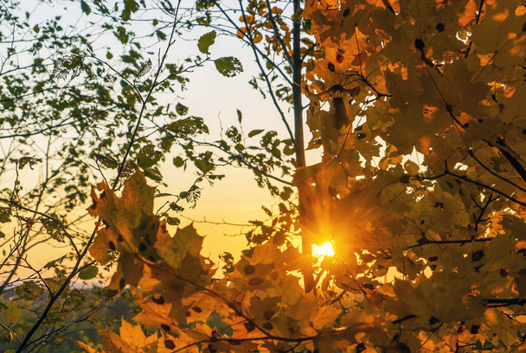
Сонцем зігріте.

Slide 7

Чом же не видно бабусь?

Slide 8
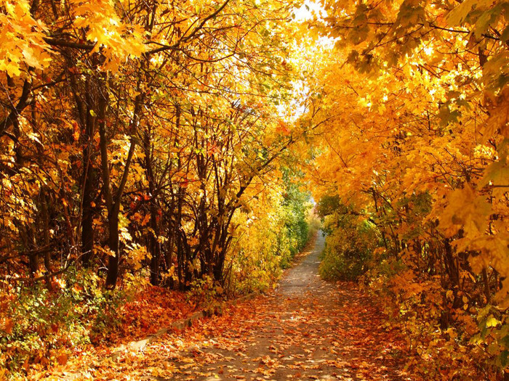
Ходять та й ходять

Slide 9

Милі дівчата,

Slide 10
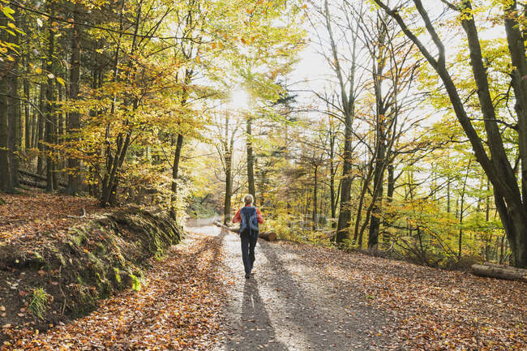
Ходять вродливі жінки…

Slide 11
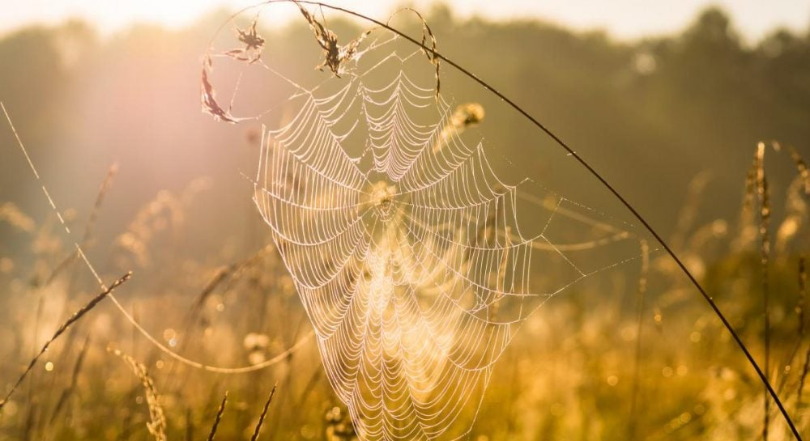
Бабине літо,

Slide 12
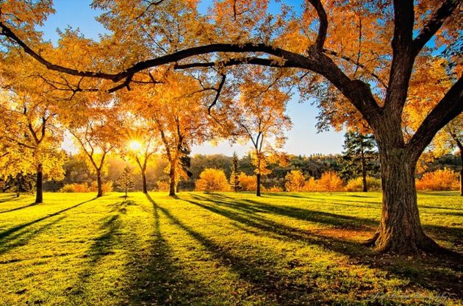
Сонцем зігріте,

Slide 13

Чом в тебе все навпаки?

